Slide 1

Ресурсы и сервисы корпорации «Российский учебник» в инновационном образовательном пространстве школы ведущий методист Долженкова Наталья Олеговна
2019г.
© Корпорация «Российский учебник»

Slide 2

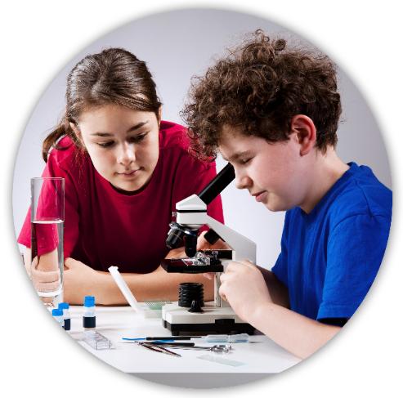
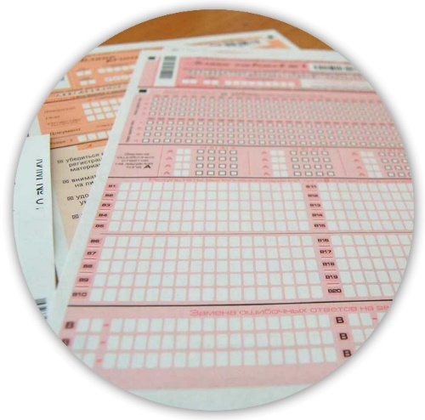
КЛЮЧЕВЫЕ ЗАДАЧИ СОВРЕМЕННОГО УЧИТЕЛЯ
Как помочь школьникам хорошо учиться?
Как сделать уроки биологии интересными и увлекательными для учащихся?
Как хорошо подготовить учащихся к аттестации по биологии?

Slide 3

Новый Федеральный Перечень Учебников
Приказ № 345 от 27.12.2018г.

Slide 4
Преподавание учебного предмета «Биология» осуществляется в соответствии с требованиями ФГОС общего образования соответствующего уровня обучения, а также обеспечивается нормативными документами и методическими рекомендациями
Федеральный закон от 29.12.2012 г. № 273-ФЗ «Об образовании в Российской Федерации» (с изм., внесенными Федеральными законами от 04.06.2014 г. № 145-ФЗ, от 06.04.2015 г. № 68-ФЗ, ред. 17.03.2018)
Приказ МИНПРОСВЕЩЕНИЯ России от 28.12.2018 № 345 "О федеральном перечне учебников, рекомендуемых к использованию при реализации имеющих государственную аккредитацию образовательных программ начального общего, основного общего, среднего общего образования"
// http://www.consultant.ru/; http://www.garant.ru/; http://www.fpu.edu.ru/fpu
Примерная основная образовательная программа основного общего образования (одобрена решением федерального учебно-методического объединения по общему образованию, протокол от 8 апреля 2015 г. № 1/15)
Письмо Министерства образования и науки РФ от 28 октября 2015 г. № 08-1786 “О рабочих программах учебных предметов”
Протокол заседания Научно-методического совета по учебникам Министерства образования и науки Российской Федерации от 8 февраля 2019 г.
http://минобрнауки.рф/документы

Slide 7
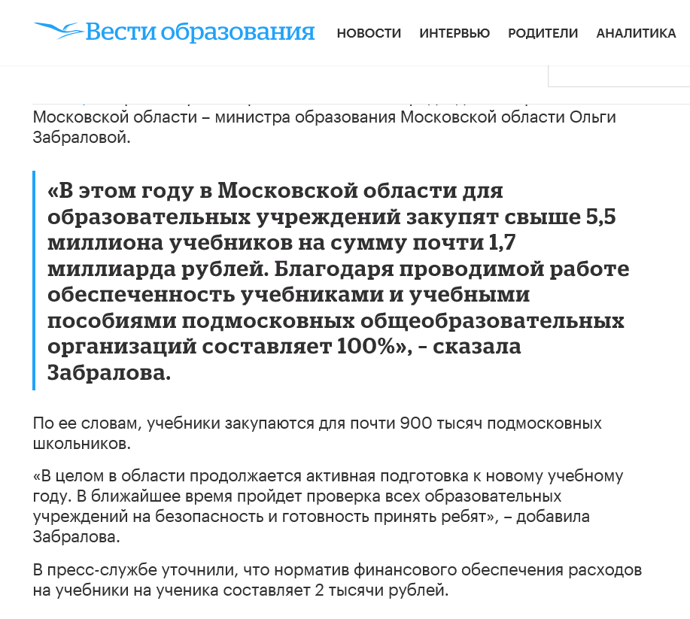
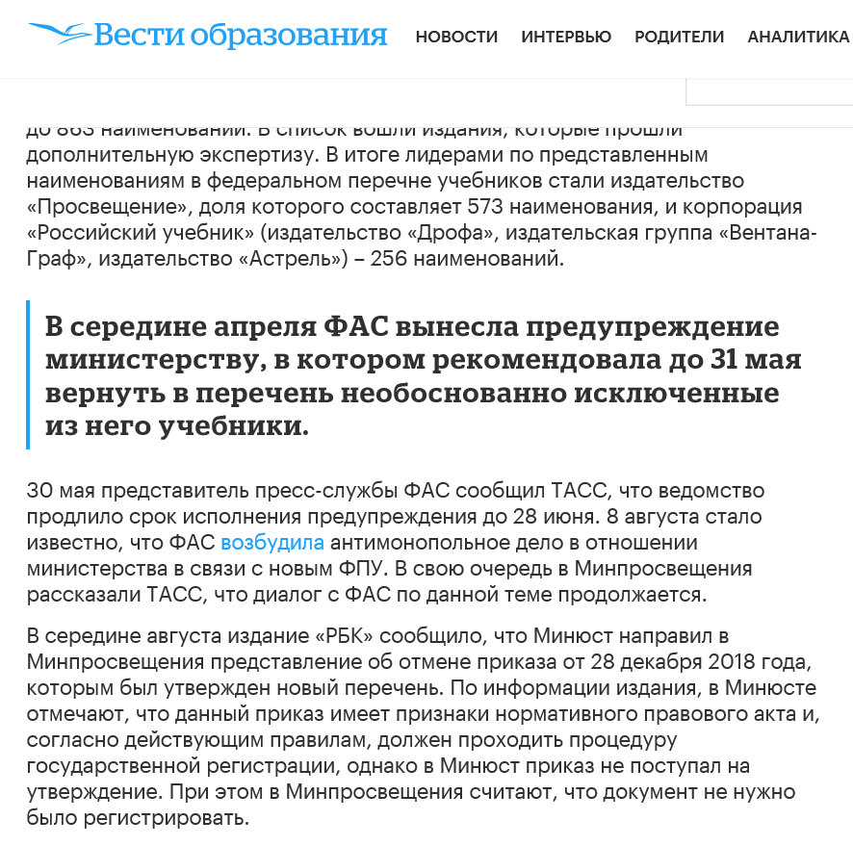
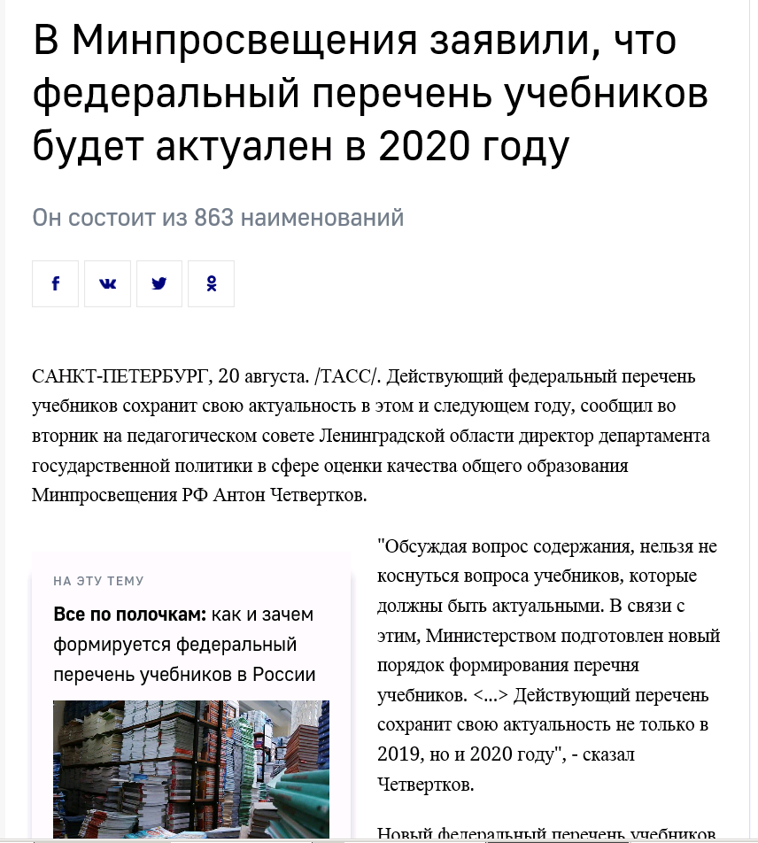
На сегодняшний день в СМИ про ФПУ

Slide 8
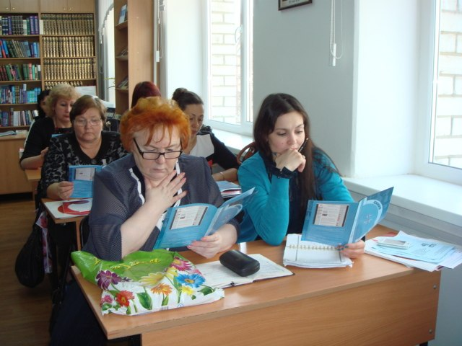
В СЛУЧАЕ, ЕСЛИ ВЫ РАБОТАЕТЕ ПО УМК Пасечника В.В.,УМК Сонина Н.И. , Суховой Т.С., МЫ ПРЕДЛАГАЕМ ВАМ СЛЕДУЮЩИЙ АЛГОРИТМ ПРИНЯТИЯ РЕШЕНИЙ
Продолжить работать по привычному учебнику
Ожидайте возвращения линий УМК по биологии
Проверить наличие учебников в фондах. Если учебников не хватает, у вас есть законное право купить вылетевшие из ФПУ УМК в виде учебных пособий за бюджетные средства
Если не выполняется норматив по обеспечению учебниками, вы можете купить оставшиеся на складе учебники 2018 года за внебюджетные средства
Если вынуждены переходить на другую линию, мы дадим вам рекомендации. Обращайтесь к нашим методистам за рекомендациями: metod@rosuchebnik.ru, 8-800-2000-550

Slide 9

ОЖИДАЙТЕ ВКЛЮЧЕНИЯ ЛИНИЙ В ФПУ
Любой переход посередине линии тяжёл. Он вызывает большое количество сложностей и снижает образовательные результаты учеников,
что особенно важно в 9-х классах
ПЕРЕХОД С ЛИНИИ НА ЛИНИЮ –
САМЫЙ НЕЖЕЛАТЕЛЬНЫЙ СЦЕНАРИЙ
Даже наличие в авторском коллективе одной и той же фамилии автора не гарантирует легкого перехода
Необходимость закупать новые линии УМК, когда существующие еще не устарели, является неэффективным использованием бюджетных средств

Slide 10
ВСЕМ ИЗВЕСТНО, ЧТО ЗАКОН ПОЗВОЛЯЕТ ИСПОЛЬЗОВАТЬ УЧЕБНЫЕ ПОСОБИЯ В ОБРАЗОВАТЕЛЬНОМ ПРОЦЕССЕ
Статья 18. Печатные и электронные образовательные и информационные ресурсы
1. В организациях, осуществляющих образовательную деятельность, в целях обеспечения реализации образовательных программ формируются библиотеки, в том числе цифровые (электронные) библиотеки, обеспечивающие доступ к профессиональным базам данных, информационным справочным и поисковым системам, а также иным информационным ресурсам. Библиотечный фонд должен быть укомплектован печатными и (или) электронными учебными изданиями (включая учебники и учебные пособия), методическими и периодическими изданиями по всем входящим в реализуемые основные образовательные программы учебным предметам, курсам, дисциплинам (модулям).
2. Нормы обеспеченности образовательной деятельности учебными изданиями в расчете на одного обучающегося по основной образовательной программе устанавливаются соответствующими федеральными государственными образовательными стандартами.
…………………………………………………………………………………
4. Организации, осуществляющие образовательную деятельность по имеющим государственную аккредитацию образовательным программам начального общего, основного общего, среднего общего образования, для использования при реализации указанных образовательных программ выбирают:
1) учебники из числа входящих в федеральный перечень учебников, рекомендуемых к использованию при реализации имеющих государственную аккредитацию образовательных программ начального общего, основного общего, среднего общего образования;
2) учебные пособия, выпущенные организациями, входящими в перечень организаций, осуществляющих выпуск учебных пособий, которые допускаются к использованию при реализации имеющих государственную аккредитацию образовательных программ начального общего, основного общего, среднего общего образования.
………………….
Статья 18, пункт 4 Федерального Закона «Об образовании в Российской Федерации» №273-ФЗ:
Организации, осуществляющие образовательную деятельность… для использования при реализации указанных образовательных программ выбирают:
учебники из числа входящих в федеральный перечень учебников… ;
учебные пособия, выпущенные организациями, входящими в перечень организаций, осуществляющих выпуск учебных пособий…
ГОСТ 7-60.2003, раздел 3.2.4.3.4. Учебные издания:
Учебник: Учебное издание, содержащее систематическое изложение учебной дисциплины, ее раздела, части, соответствующее учебной программе, и официально утвержденное в качестве данного вида издания.
Учебное пособие: Учебное издание, дополняющее или заменяющее частично или полностью учебник, официально утвержденное в качестве данного вида издания.

Slide 11
НО МАЛО КТО ЗНАЕТ, ЧТО ЗАКОН ТАКЖЕ РАЗРЕШАЕТ ЗАКУПАТЬ УЧЕБНЫЕ ПОСОБИЯ ЗА БЮДЖЕТНЫЕ СРЕДСТВА
Статья 35. Пользование учебниками, учебными пособиями, средствами обучения и воспитания
1. Обучающимся, осваивающим основные образовательные программы за счет бюджетных ассигнований федерального бюджета, бюджетов субъектов Российской Федерации и местных бюджетов в пределах федеральных государственных образовательных стандартов, образовательных стандартов, организациями, осуществляющими образовательную деятельность, бесплатно предоставляются в пользование на время получения образования учебники и учебные пособия, а также учебно-методические материалы, средства обучения и воспитания.
2. Обеспечение учебниками и учебными пособиями, а также учебно-методическими материалами, средствами обучения и воспитания организаций, осуществляющих образовательную деятельность по основным образовательным программам, в пределах федеральных государственных образовательных стандартов, образовательных стандартов осуществляется за счет бюджетных ассигнований федерального бюджета, бюджетов субъектов Российской Федерации и местных бюджетов.
3. Пользование учебниками и учебными пособиями обучающимися, осваивающими учебные предметы, курсы, дисциплины (модули) за пределами федеральных государственных образовательных стандартов, образовательных стандартов и (или) получающими платные образовательные услуги, осуществляется в порядке, установленном организацией, осуществляющей образовательную деятельность.
Статья 35, пункт 2 Федерального Закона «Об образовании в Российской Федерации» №273-ФЗ:
Обеспечение учебниками и учебными пособиями… осуществляется за счет бюджетных ассигнований федерального бюджета, бюджетов субъектов Российской Федерации и местных бюджетов.
В соответствии с Приказом Минобрнауки России от 09.06.2016 N 699 «Дрофа», «Вентана-граф» и «Астрель» входят в перечень организаций, выпускающих учебные пособия, которые можно использовать в школе и закупать за бюджетные средства.
Полный текст документа // http://www.consultant.ru/; http://www.garant.ru/; http://www.fpu.edu.ru/fpu

Slide 12

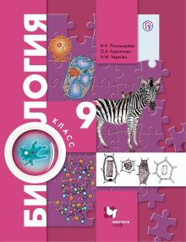
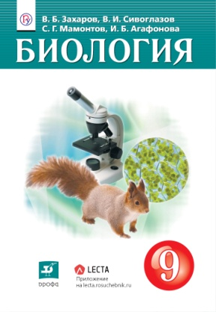



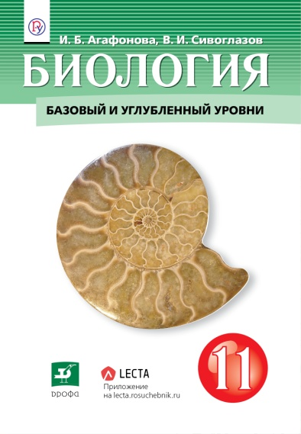



УМК по биологии из ФПУ от 28.12.2018г Приказ № 345
Линия УМК Пономаревой И.Н. и др (линейный вариант)
Линия УМК Пономаревой И.Н.и др (концентрический вариант)
Линия УМК Сивоглазова В.И.
Линия УМК Сонина Н.И.
ОСНОВНАЯ
ШКОЛА
ФП № 1.2.5.2.6.1 – 1.2.5.2.6.4
ФП № 1.2.5.2.3.1 – 1.2.5.2.3.5
ФП № 1.2.5.2.5.1 – 1.2.5.2.5.5
СТАРШАЯ
ШКОЛА
ФП 1.3.5.6.1.1- 1.3.5.6.1.2
ФП 1.3.5.6.6.1- 1.3.5.6.6.2

Slide 13


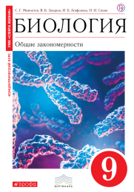


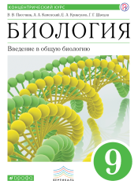




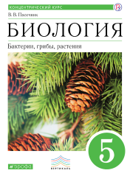




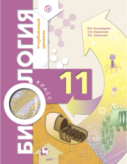






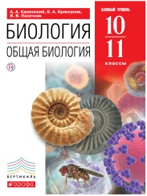



ТЕКУЩИЙ ПОРТФЕЛЬ КОРПОРАЦИИ «РОССИЙСКИЙ УЧЕБНИК»
ПО БИОЛОГИИ, ДОСТУПНЫЙ ДЛЯ ЗАКУПКИ
Линия УМК Пасечника В.В.
Линия УМК Пономаревой И.Н. и др.
Линия УМК Сонина Н.И. и др.
Линия УМК Суховой Т.С. и др.
Линия УМК Сивоглазова В.И.
ОСНОВНАЯ
ШКОЛА
ФП 1.2.5.2.6.1 – 1.2.5.2.6.4
ФП 1.2.5.2.3.1 – 1.2.5.2.3.5
ФП 1.2.5.2.5.1 – 1.2.5.2.5.5
Учебное пособие
Учебное пособие
Учебное пособие
СТАРШАЯ
ШКОЛА
ФП 1.3.5.6.6.1 – 1.3.5.6.6.2
ФП 1.3.5.6.1.1 – 1.3.5.6.1.2
Учебное пособие
Учебное пособие
Учебное пособие
Учебное пособие
Учебные пособия
Учебники ФП 2018

Slide 14


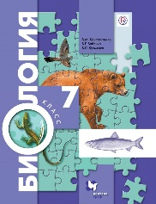








ТЕКУЩИЙ ПОРТФЕЛЬ КОРПОРАЦИИ «РОССИЙСКИЙ УЧЕБНИК»
ПО БИОЛОГИИ, ДОСТУПНЫЙ ДЛЯ ЗАКУПКИ
Линия УМК И.Н. Пономаревой (концентрическая, 5-9)
Линия УМК И.Н. Пономаревой (линейная, 5-9)
ОСНОВНОЕ
ОБЩЕЕ
ФП № 1.2.5.2.3.1 – 1.2.5.2.3.5
ФП № 1.2.5.2.6.1 – 1.2.5.2.6.4
Б
У
СРЕДНЕЕ
(ПОЛНОЕ)
ОБЩЕЕ
Учебное пособие
Учебники ФП 2014
Учебники ФП 2018
Notes:
14

Slide 15


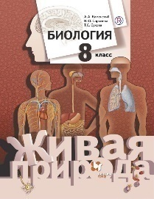





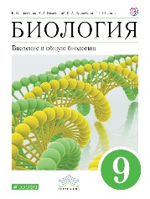
ТЕКУЩИЙ ПОРТФЕЛЬ КОРПОРАЦИИ «РОССИЙСКИЙ УЧЕБНИК»
ПО БИОЛОГИИ, ДОСТУПНЫЙ ДЛЯ ЗАКУПКИ
Линия УМК Т.С. Суховой (концентрическая)
Линия УМК В.В. Пасечника
(концентрическая)
ОСНОВНОЕ
ОБЩЕЕ
Учебные пособия
Учебные пособия
Б
Б
СРЕДНЕЕ
(ПОЛНОЕ)
ОБЩЕЕ
Учебное пособие
Учебное пособие
Учебники ФП 2014
Учебники ФП 2018
Notes:
15

Slide 16


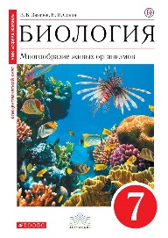

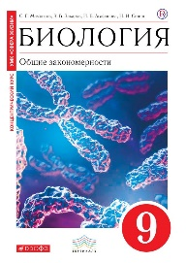





ТЕКУЩИЙ ПОРТФЕЛЬ КОРПОРАЦИИ «РОССИЙСКИЙ УЧЕБНИК»
ПО БИОЛОГИИ, ДОСТУПНЫЙ ДЛЯ ЗАКУПКИ
Линия УМК Н.И. Сонина
(концентрическая, 5-9 класс)
Линия УМК Н.И. Сонина
(линейная, 5-9 класс)
ОСНОВНОЕ
ОБЩЕЕ
Учебные пособия
Учебные пособия
Б
У
СРЕДНЕЕ
(ПОЛНОЕ)
ОБЩЕЕ
ФП № 1.3.5.6.6.1 , 1.3.5.6.6.2
Учебные пособия
Учебники ФП 2014
Учебники ФП 2018
Notes:
16

Slide 17



ТЕКУЩИЙ ПОРТФЕЛЬ КОРПОРАЦИИ «РОССИЙСКИЙ УЧЕБНИК»
ПО БИОЛОГИИ, ДОСТУПНЫЙ ДЛЯ ЗАКУПКИ
Линия УМК В.И. Сивоглазова
(концентрическая)
ОСНОВНОЕ
ОБЩЕЕ
ФП № 1.2.5.2.5.1 – 1.2.5.2.5.5
Б
+
У
СРЕДНЕЕ
(ПОЛНОЕ)
ОБЩЕЕ
ФП № 1.3.5.6.1.1, 1.3.5.6.1.2
Notes:
17

Slide 18
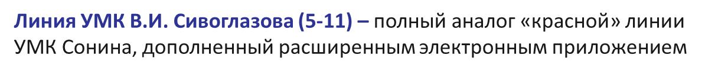



ЛИНИЯ УМК СИВОГЛАЗОВА В.И. (5–11 КЛАССЫ)
ИННОВАЦИОННЫЙ ИНТЕРАКТИВНЫЙ УЧЕБНИК ПО БИОЛОГИИ
Преимущества:
Простая и удобная система навигации связывает материал учебников с электронным приложением
Содержание позволяет выстроить индивидуальные образовательные маршруты, организовать самостоятельную деятельность, работать с учащимися любого уровня подготовки
Состав УМК:
Электронное приложение на lecta.rosuchebnik.ru
рабочие тетради
методические пособия
рабочая программа
ЭФУ
ФП 1.2.5.2.5.1 – 1.3.5.6.1.2
Поможем оформить закупку учебников для вашей школы.
По всем вопросам пишите на почту sales@rosuchebnik.ru
Notes:
Преимущества:
Простая и удобная система навигации связывает текст учебника с мультимедийным пособием (диском)
Использование учебника позволяет в процессе обучения одновременно привлекать разнообразные информационные ресурсы
Позволяет выстроить траекторию учебного процесса в соответствии с особенностями класса или отдельных учащихся, эффективно организовывать самостоятельную работу
УМК «Навигатор» имеет разноуровневые задания для развития самостоятельного мышления у школьников, познавательного интереса к биологии, организации индивидуального учебного труда ребенка

Slide 19
ЛИНИЯ УМК СИВОГЛАЗОВА В.И. (5–11 КЛАССЫ)
Учебники создавались на основе линии Н.И. Сонина «Сфера жизни» (красная, концентрическая), поэтому по структуре, содержанию, художественному оформлению и методическому аппарату линия УМК В.И. Сивоглазова соответствует линии УМК Н.И. Сонина «Сфера жизни».
Основное отличие, а, по сути, существенное преимущество, особенно важное на современном этапе развития образования, - наполненность учебников ссылками на электронные ресурсы. Данные электронные ресурсы – это огромная информационная база, содержащая рисунки, фотографии, схемы, анимированные сюжеты, видеофрагменты, 3D-модели, виртуальные экскурсии, практические работы, интерактивные задания, тесты, кроссворды и другие объекты.
Наличие такой электронной базы позволяет выстраивать индивидуальные образовательные маршруты, работать с учащимися любого уровня подготовки.
Электронная составляющая не является компонентом, обязательным для использования. Печатные учебники – это полная и достаточная версия курса биология, поэтому при отсутствии у пользователя возможности работать с электронным приложением никакой потери содержания не происходит.
ФП 1.2.5.2.5.1 – 1.3.5.6.1.2
Поможем оформить закупку учебников для вашей школы.
По всем вопросам пишите на почту sales@rosuchebnik.ru
Notes:
Преимущества:
Простая и удобная система навигации связывает текст учебника с мультимедийным пособием (диском)
Использование учебника позволяет в процессе обучения одновременно привлекать разнообразные информационные ресурсы
Позволяет выстроить траекторию учебного процесса в соответствии с особенностями класса или отдельных учащихся, эффективно организовывать самостоятельную работу
УМК «Навигатор» имеет разноуровневые задания для развития самостоятельного мышления у школьников, познавательного интереса к биологии, организации индивидуального учебного труда ребенка

Slide 20
РЕКОМЕНДАЦИИ ПО ПЕРЕХОДУ
БИОЛОГИЯ
Линия УМК Пономаревой И. Н. (концентрическая, 5-9 класс)
ФП № 1.2.5.2.3.1 – 1.2.5.2.3.5
Линия УМК Пасечника В. В.
(5-9 класс)
Обе линии представляют собой концентрический курс по биологии. Пройдя обучение в 5-8 классах по УМК Пасечника В.В., обучающиеся могут закончить изучение концентрического курса биологии в 9 классе по учебнику «Общие биологические закономерности» по УМК Пономаревой И.Н., не нарушая логическую концепцию курса, что позволяет в полном объеме выполнить программу изучения биологии на ступени основного общего образования.
Оба УМК имеют сходство в изложении и структуре учебного материала, что обеспечивает преемственность при переходе: традиционная подача материала, задания для самостоятельных наблюдений, наличие дополнительной информации, расширяющей содержание базовых понятий, задания на определение причинно-следственной связи, сравнение, анализ информации.
В учебнике 9 класса УМК Пономаревой И.Н. (глава 3) включены темы, интегрированные с разделами «Ботаника», «Зоология», «Анатомия», что позволяет рассмотреть вопросы общей биологии на конкретных примерах жизнедеятельности бактерий, растений, грибов, лишайников, животных. Данная особенность учебника способствует получению высоких результатов при подготовке обучающихся к ОГЭ.
Подробные методические рекомендации и вебинары см. по ссылке: rosuchebnik.ru/fpu345
Учебники ФП 2014
Учебники ФП 2018
Notes:
По возможности все обложки рекомендуемой линии, должен быть виден начинающий и завершающий класс.
Нижний колонтитул с ссылкой на ресурс fpu345 и иконками методические рекомендации, вебинары.

Slide 21
РЕКОМЕНДАЦИИ ПО ПЕРЕХОДУ
БИОЛОГИЯ
Линия УМК Пономаревой И. Н. (линейная, 5-9 класс)
ФП № 1.2.5.2.6.1 – 1.2.5.2.6.4
Линия УМК Сонина Н.И. (линейная, 5-9 класс)
Оба УМК представляют собой линейный курс биологии и имеют схожий методический подход в построении содержания. Пройдя обучение в 5-8 классах по УМК Сонина В.И. обучающиеся могут закончить изучение курса биологии в 9 классе по учебнику «Человек и его здоровье» по УМК Пономаревой И.Н., не нарушая логическую концепцию курса, что позволяет в полном объеме выполнить программу изучения биологии основного общего образования.
В учебники линии Пономаревой И.Н. включены методики выполнения лабораторных и практических работ (в линии УМК Сонина Н.И. лабораторные работы вынесены в отдельное пособие), позволяющие закреплять полученные знания и развивать практические навыки и умения. Практическую направленность и личностно адаптированный развивающий характер содержания учебников линии Пономаревой отражают мотивирующие вопросы в начале параграфов, направленные на актуализацию знаний перед изучением нового материала, дифференцированные задания, в том числе и творческого характера.
Подробные методические рекомендации и вебинары см. по ссылке: rosuchebnik.ru/fpu345
Учебники ФП 2014
Учебники ФП 2018
Notes:
По возможности все обложки рекомендуемой линии, должен быть виден начинающий и завершающий класс.
Нижний колонтитул с ссылкой на ресурс fpu345 и иконками методические рекомендации, вебинары.

Slide 22




РЕКОМЕНДАЦИИ ПО ПЕРЕХОДУ
БИОЛОГИЯ
Линия УМК Пономаревой И. Н. (концентрическая, 5-9 класс)
ФП № 1.2.5.2.3.1 – 1.2.5.2.3.5
Линия УМК «Живая природа» Суховой Т. С.
(5-9 класс)
Обе линии созданы по концентрическому принципу. Пройдя обучение в 5-8 классах по УМК «Живая природа», обучающиеся могут закончить изучение концентрического курса биологии в 9 классе по учебнику «Общие биологические закономерности» УМК Пономаревой И.Н., не нарушая логическую концепцию курса, что позволяет в полном объеме выполнить программу изучения биологии основного общего образования.
В учебнике 9 класса УМК Пономаревой И.Н. (глава 3) включены темы, интегрированные с разделами «Ботаника», «Зоология», «Анатомия», что позволяет рассмотреть вопросы общей биологии на конкретных примерах жизнедеятельности бактерий, растений, грибов, лишайников, животных. Данная особенность учебника способствует получению высоких результатов при подготовке обучающихся к ОГЭ.
Подробные методические рекомендации и вебинары см. по ссылке: rosuchebnik.ru/fpu345
Учебники ФП 2014
Учебники ФП 2018
Notes:
По возможности все обложки рекомендуемой линии, должен быть виден начинающий и завершающий класс.
Нижний колонтитул с ссылкой на ресурс fpu345 и иконками методические рекомендации, вебинары.

Slide 23
РЕКОМЕНДАЦИИ ПО ПЕРЕХОДУ
БИОЛОГИЯ
Линия УМК Сонина Н. И. (концентрическая, 5-9 класс)
Линия УМК Сивоглазова В. И. (концентрическая, 5-9 класс)
ФП № 1.2.5.2.5.1 – 1.2.5.2.5.5
Обе линии созданы в едином системном содержательном подходе – концентрическом. Единая методическая концепция обеспечивает самый оптимальный и продуктивный переход на УМК Сивоглазова В.И., в т.ч. и в 9 классе.
Оба УМК имеют единый методический подход, направленный на формирование как личностных, так и предметных образовательных результатов. Разработанная система вопросов и заданий направлена на самостоятельную учебную деятельность учащихся и способствует формированию метапредметных результатов.
Учебники линии УМК Сивоглазова В.И. представляют новое поколение учебной литературы. Авторам удалось реализовать идею интеграции электронно-цифровых образовательных ресурсов с традиционным учебником и методическими материалами. Все компоненты связаны между собой системой навигации, что дает возможность научиться работать с разными источниками информации. Цветовая индикация терминов основного и дополнительного материала позволяет выстраивать индивидуальные образовательные маршруты, интегрировать все полиграфические и мультимедийные составляющие в единую систему.
Подробные методические рекомендации и вебинары см. по ссылке: rosuchebnik.ru/fpu345
Учебники ФП 2014
Учебники ФП 2018
Notes:
По возможности все обложки рекомендуемой линии, должен быть виден начинающий и завершающий класс.
Нижний колонтитул с ссылкой на ресурс fpu345 и иконками методические рекомендации, вебинары.

Slide 24














НАШИ РЕКОМЕНДАЦИИ ПО ПЕРЕХОДАМ НА УМК ПО БИОЛОГИИ
ПЕРЕХОДЫ
ПРЕЕМСТВЕННЫЕ ЛИНИИ
Линия УМК Пасечника (5-11 кл)
Линия УМК Пономаревой (конц.) (5-11 кл)
Б
Линия УМК Суховой. Живая природа
(5-11 кл)
Линия УМК Сонина
(10-11 кл)
ФП № 1.3.5.6.6.1- 1.3.5.6.6.2
Линия УМК Пономаревой (лин.) (5-11 кл)
Линия УМК Сонина
(лин.) (5-9 кл)
Б
+
У
Линия УМК Сивоглазова (10-11 кл)
ФП № 1.3.5.6.1.1- 1.3.5.6.1.2
Линия УМК Сонина (конц.) (5-9 кл)
Линия УМК Сивоглазова (конц.) (5-9 кл)
Учебные пособия. По запросу могут быть предоставлены учебники 2018 года
Учебники ФП 2018

Slide 25
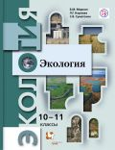
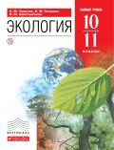




Схемы комплектования
мы комплектования
Базовый уровень Сивоглазов В.И, Агафонова И.Б.,
Захарова Е.Т.
Базовый уровень.
Естествознание.
Экология.
Агафонова И.Б Сивоглазов В.И
Базовый и углубленный
уровень

Slide 26
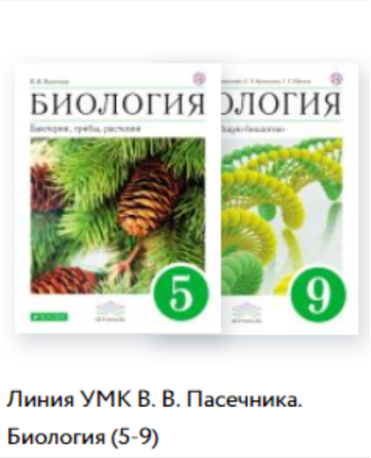
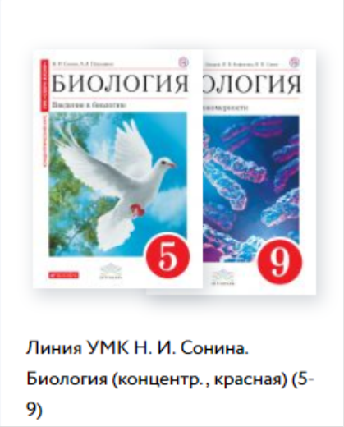
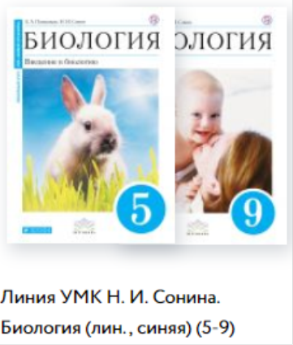


Учебники, прошедшие все необходимые экспертизы, поданные в 2018 году в МИНИСТЕРСТВО ПРОСВЕЩЕНИЯ и ожидающие включения в ФПУ
Пасечник В.В. (линейный) (5-9)

Slide 27






ТЕКУЩИЙ ПОРТФЕЛЬ КОРПОРАЦИИ «РОССИЙСКИЙ УЧЕБНИК»
ПО ЭКОЛОГИИ, ДОСТУПНЫЙ ДЛЯ ЗАКУПКИ
Экология для 6-9 классов
ОСНОВНОЕ
ОБЩЕЕ
Учебное пособия
УМК Б.М. Миркина и др.
(базовый уровень)
УМК Н.М. Черновой
и др.
СРЕДНЕЕ
(ПОЛНОЕ)
ОБЩЕЕ
ФП № 1.3.6.2.3.1
ФП № 1.3.6.2.4.1
Notes:
27

Slide 28








Учебно-методические пособия по экологии
5-9
Швец И.М., Федорова М.З., Лукина Т.П., Кучменко В.С.
Пособия предназначены
для организации экологического образования школьников
в урочной и внеурочной деятельности.

Slide 29

ФПУ от 28.12.2018г. № 345
10-11
Б.М.Миркин ,
Л.Г Наумова.,
С.В Суматохин
Н.М.Чернова,
В.М.Галушин
В.М.Константинов
- Общая экология (экология видов, популяций, экосистем и биосферы),
- Прикладная экология (сельскохозяйственная, городская, промышленная экология; вопросы охраны природы, механизмы рационального природопользования)
Социальная экология (концепция устойчивого развития, глобальные экологические проблемы, международное сотрудничество в деле сохранения окружающей среды и формирование нового экологического менталитета населения).
Большинство глав содержит дополнительный справочный материал, который позволяет старшеклассникам расширить свой кругозор.
Общая экология – рассматриваются основные законы природы, поддерживающие её устойчивость,
Социальная экология – рассматривает взаимоотношения общества и природы и возникающие в связи с этим экологические проблемы, а также основные принципы охраны природы.
В методический аппарат включено большое количество разнообразных заданий, проблемных вопросов, материалов для дискуссий, примеров и дополнительной информации.

Slide 30

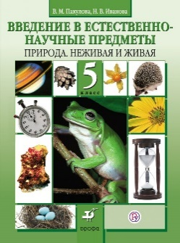




ТЕКУЩИЙ ПОРТФЕЛЬ КОРПОРАЦИИ «РОССИЙСКИЙ УЧЕБНИК»
ПО ЕСТЕСТВОЗНАНИЮ, ДОСТУПНЫЙ ДЛЯ ЗАКУПКИ
УМК А.А. Плешакова,
Н.И. Сонина (5 класс)
УМК В.М. Пакуловой,
Н.В. Ивановой (5 класс)
ОСНОВНОЕ
ОБЩЕЕ
ФП № 1.3.5.8.3.1
ФП № 1.3.5.8.3.1
УМК С.А. Титова и др.
(базовый уровень)
УМК О.С. Габриеляна и др.
(базовый уровень)
СРЕДНЕЕ
(ПОЛНОЕ)
ОБЩЕЕ
ФП № 1.3.5.8.3.1,
1.3.5.8.3.2
ФП № 1.3.5.8.2.1,
1.3.5.8.2.2.
Notes:
30

Slide 31



ФПУ от 28.12.2018г. № 345
10-11
естествознание
Учебный курс «Естествознание» адресован учащимся 10 – 11 классов общеобразовательных учреждений и классов социально – экономического, гуманитарного, информационно – технологического профиля
Рассматривает объекты и явления естественного мира в гармонии физики, химии, биологии, астрологии, географии и экологии
Курс ориентирован на формирование у обучающихся целостного восприятия окружающего мира и эмоционально - ценностного отношения к изучаемому материалу, установление смысла и значения содержания объектов и явлений природы
Линия УМК
О. С. Габриелян;
Н. С. Пурышева;
В. И. Сивоглазов и др.
Линия УМК
С. А. Титов;
И. Б. Агафонова;
В. И. Сивоглазов и др.

Slide 32

НАША
ПОДДЕРЖКА

Slide 33
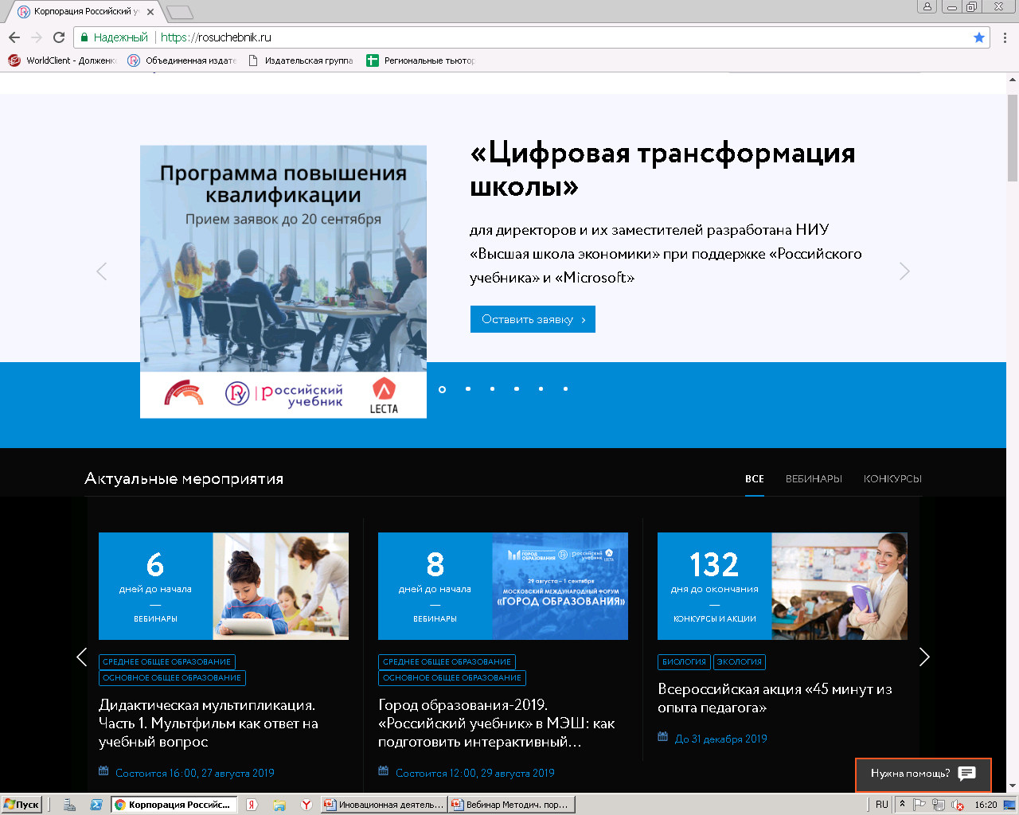
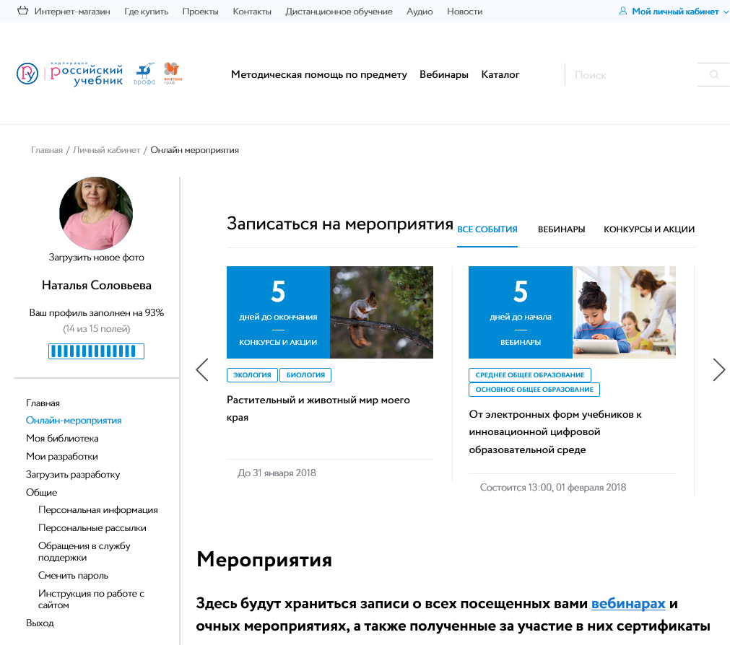
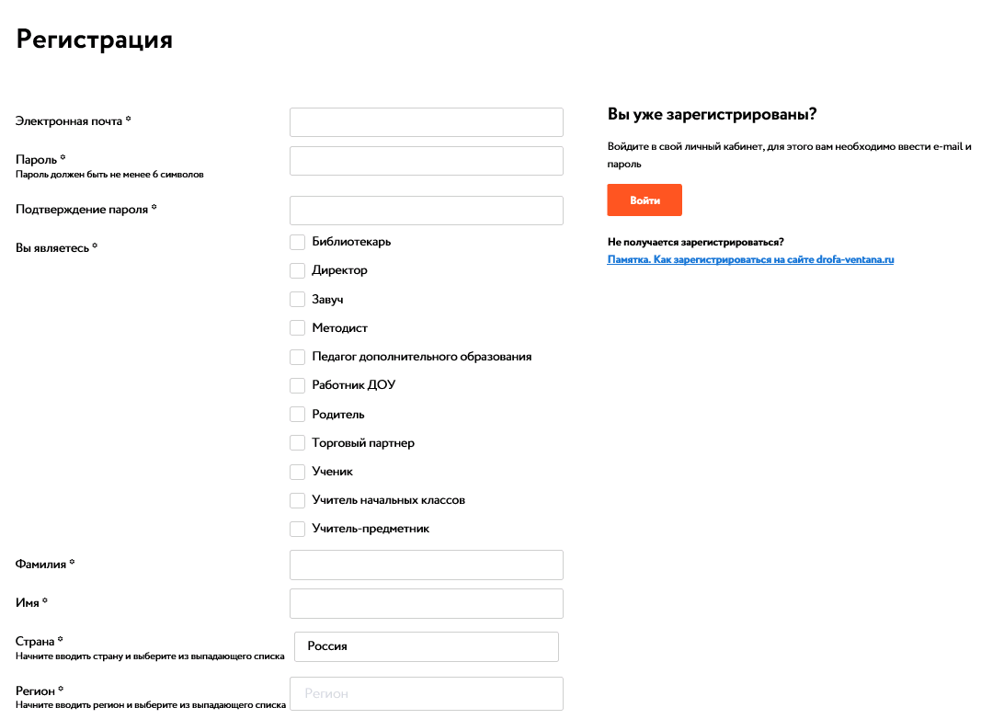
Сайт корпорации «РОССИЙСКИЙ УЧЕБНИК» rosuchebnik.ru неограниченное по объему личное информационно-образовательное пространство для методического портфеля учителя

Slide 34
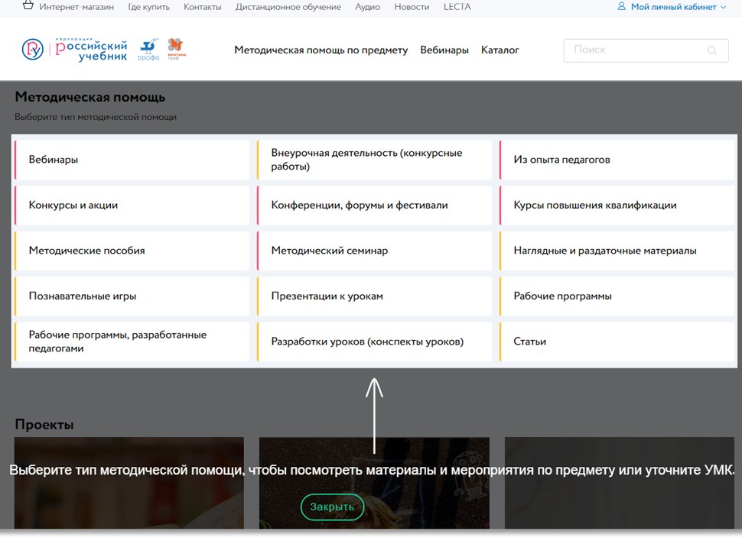
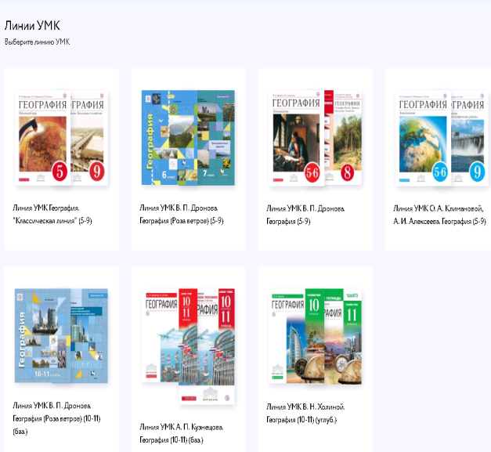
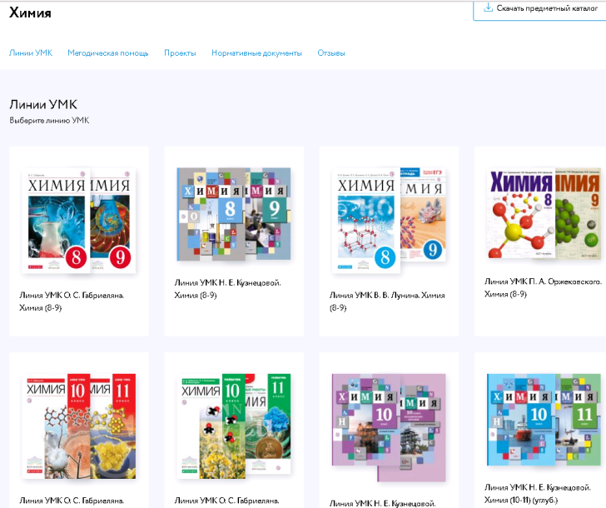
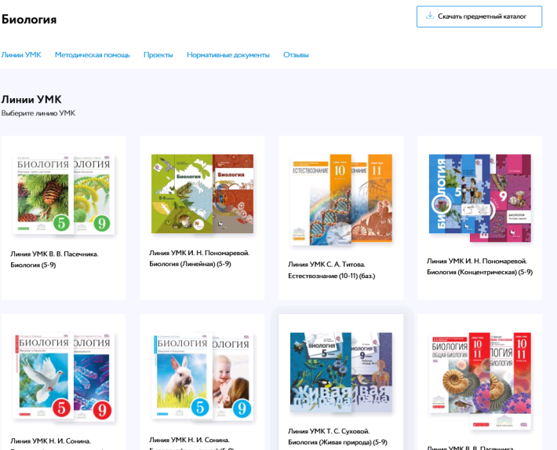
Для учителя на сайте издательства
Методическая помощь rosuchebnik.ru

Slide 35
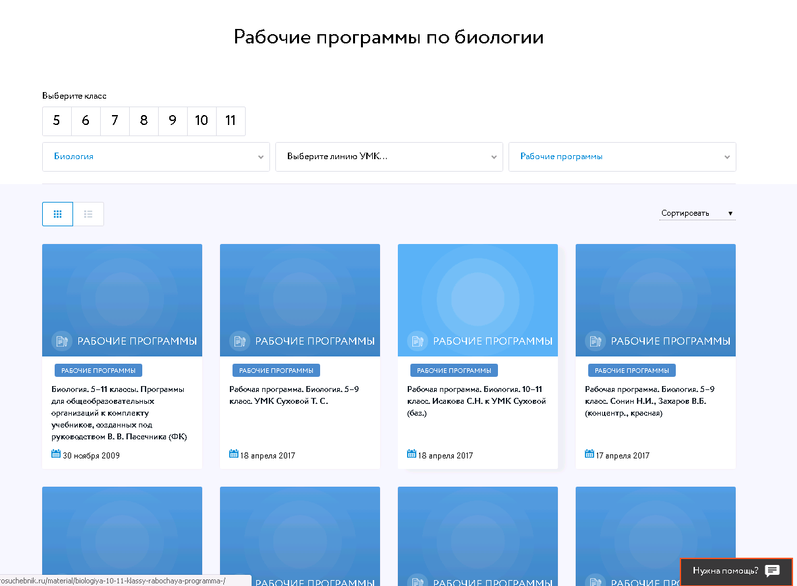
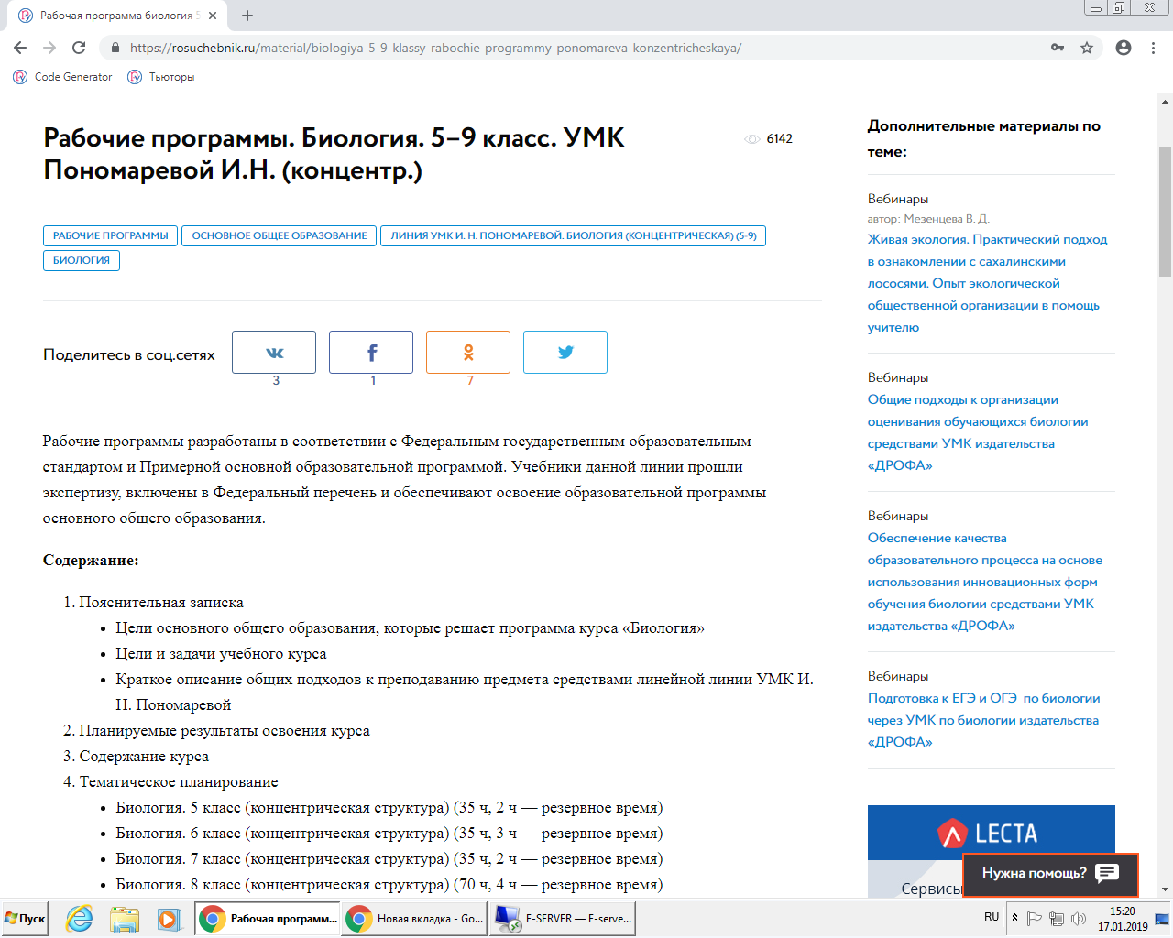
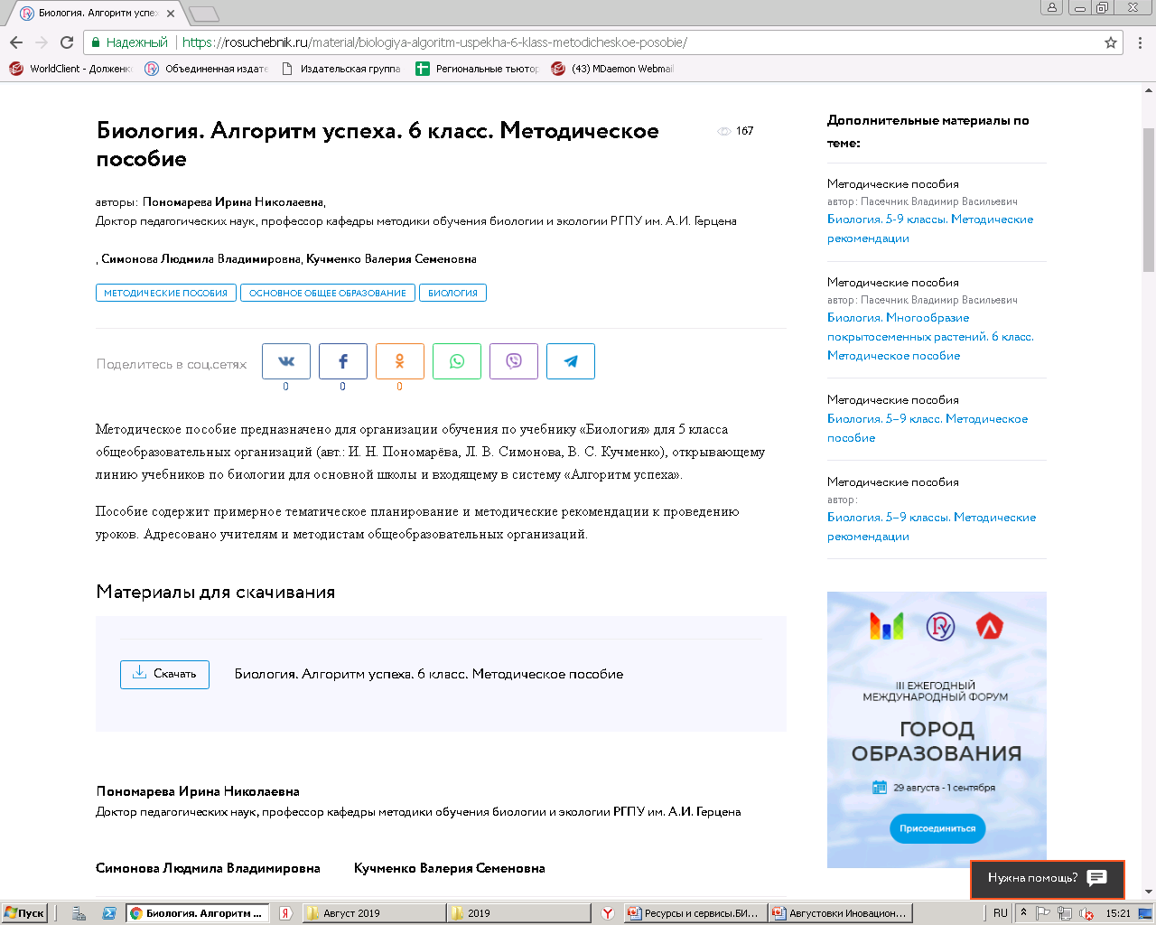


Рабочие программы и методические пособия на сайте https://rosuchebnik.ru/

Slide 36
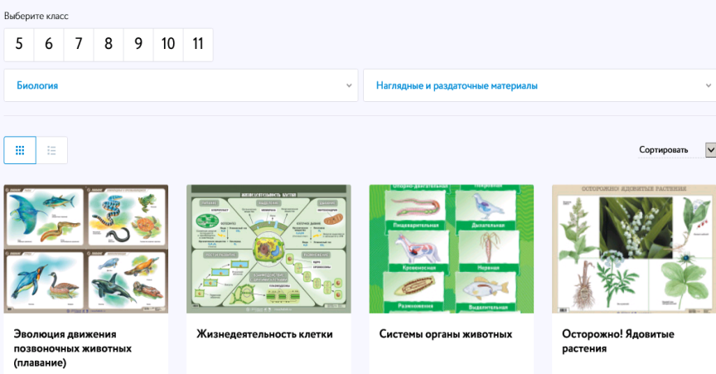
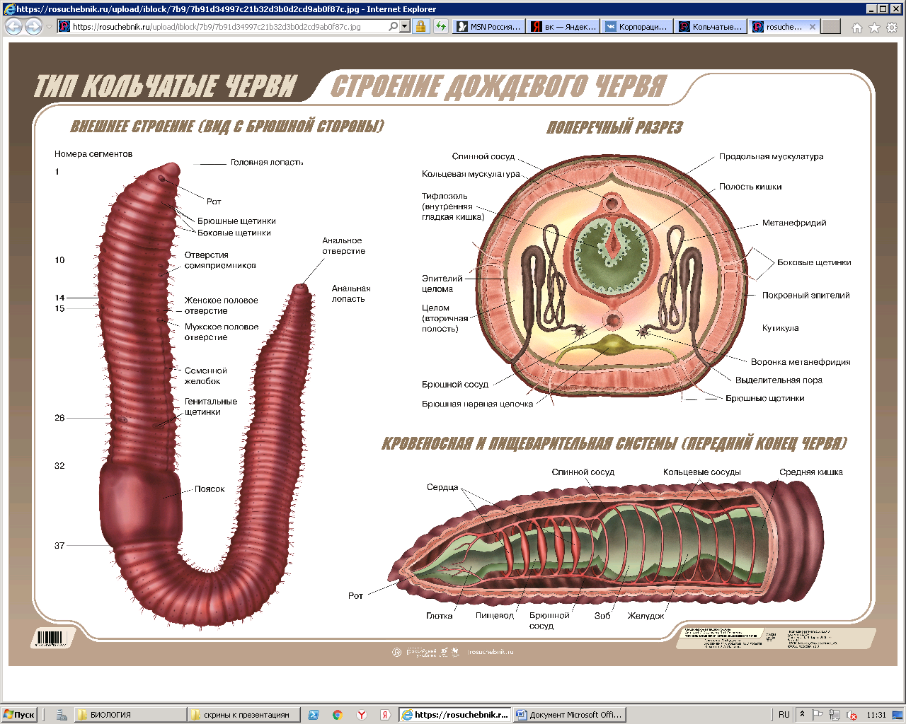
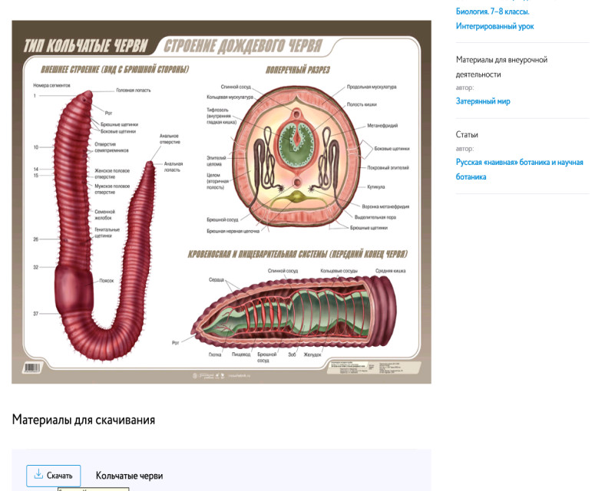
Наглядные и раздаточные материалы по биологии

Slide 37
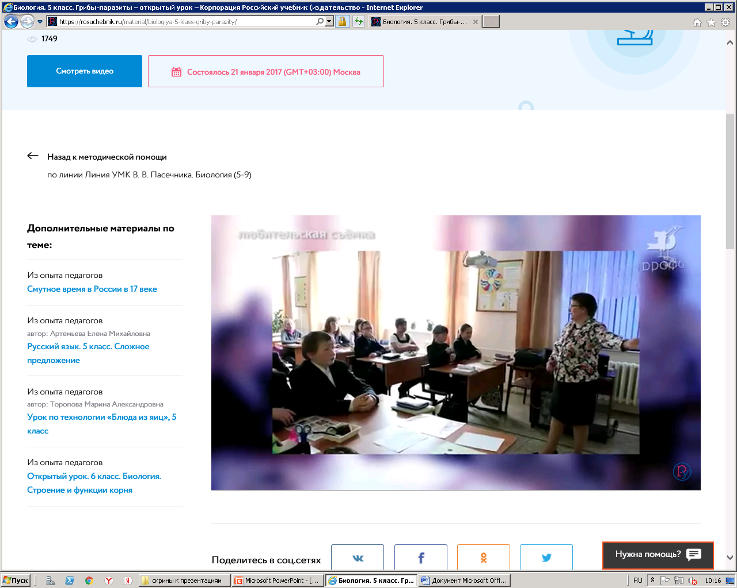
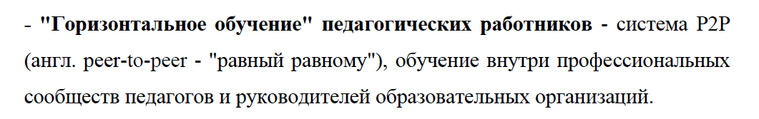
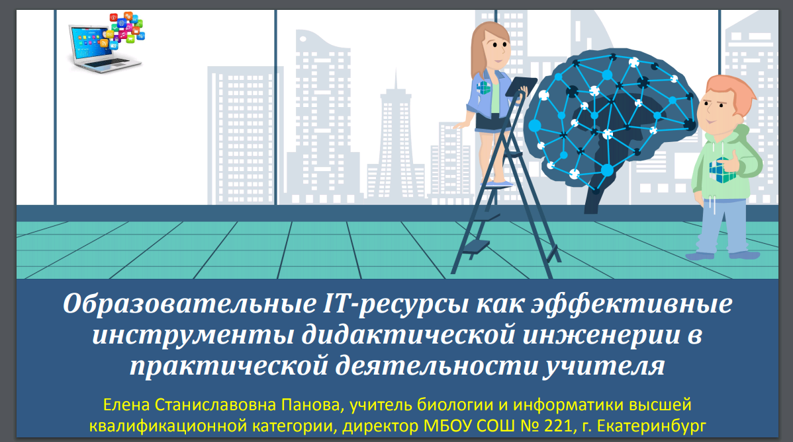
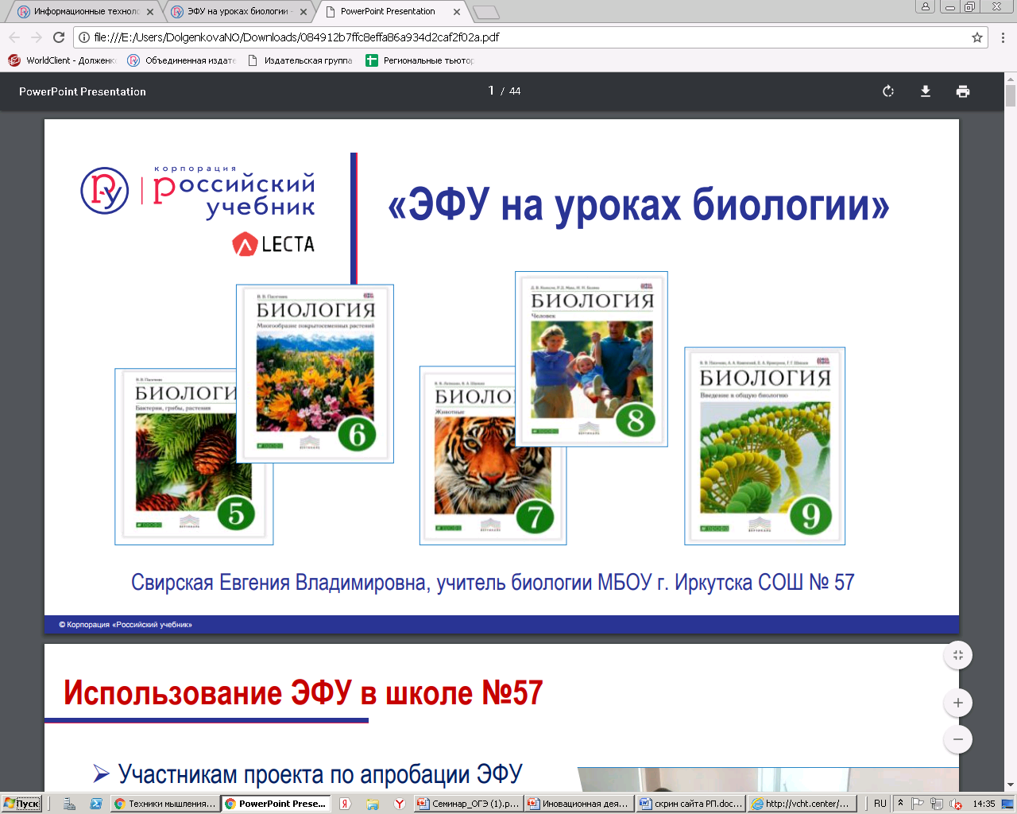
Методическая помощь rosuchebnik.ru
Методическая помощь
Методическая помощь
Федеральный проект «Учитель будущего»

Slide 38
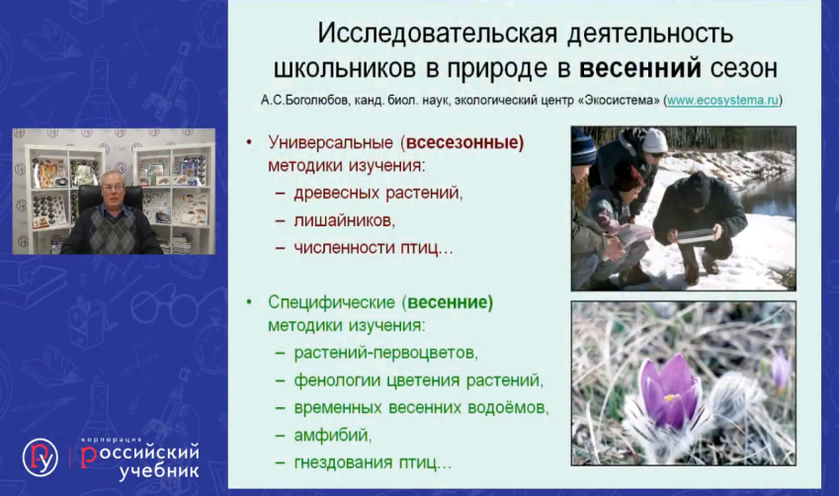
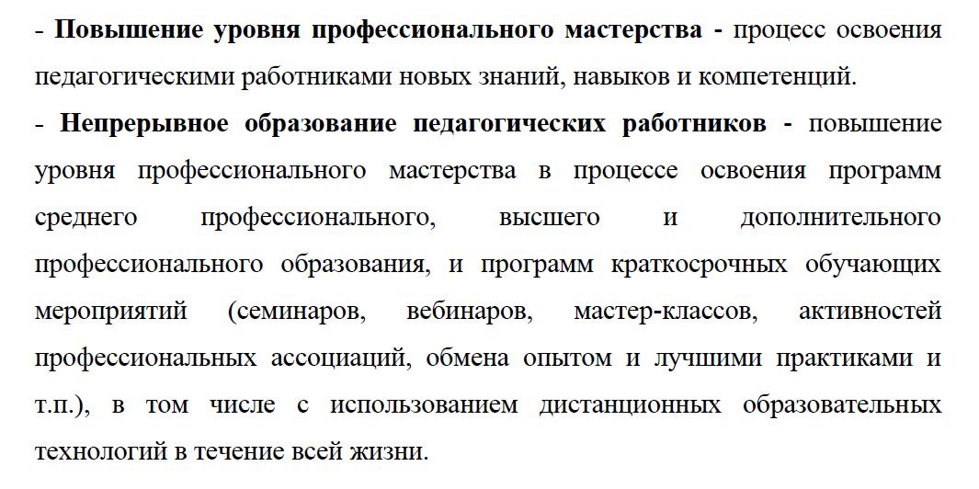
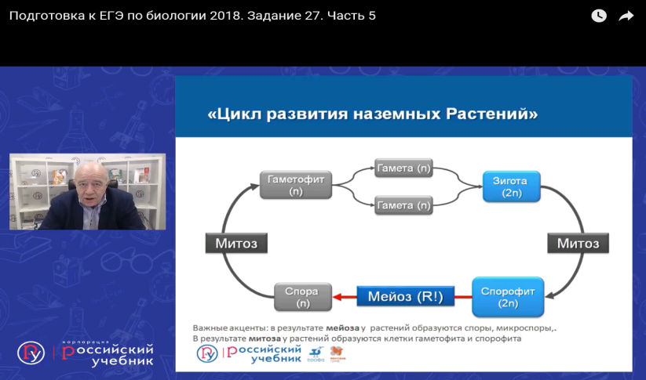
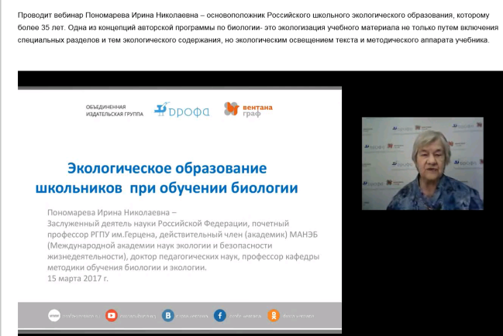
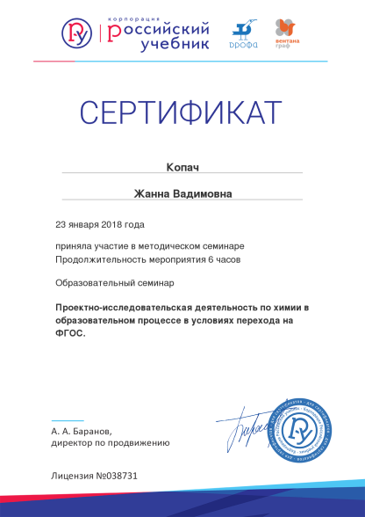
ВЕБИНАРЫ с возможностью получения сертификата и методических материалов
rosuchebnik.ru
Федеральный проект «Учитель будущего»

Slide 39
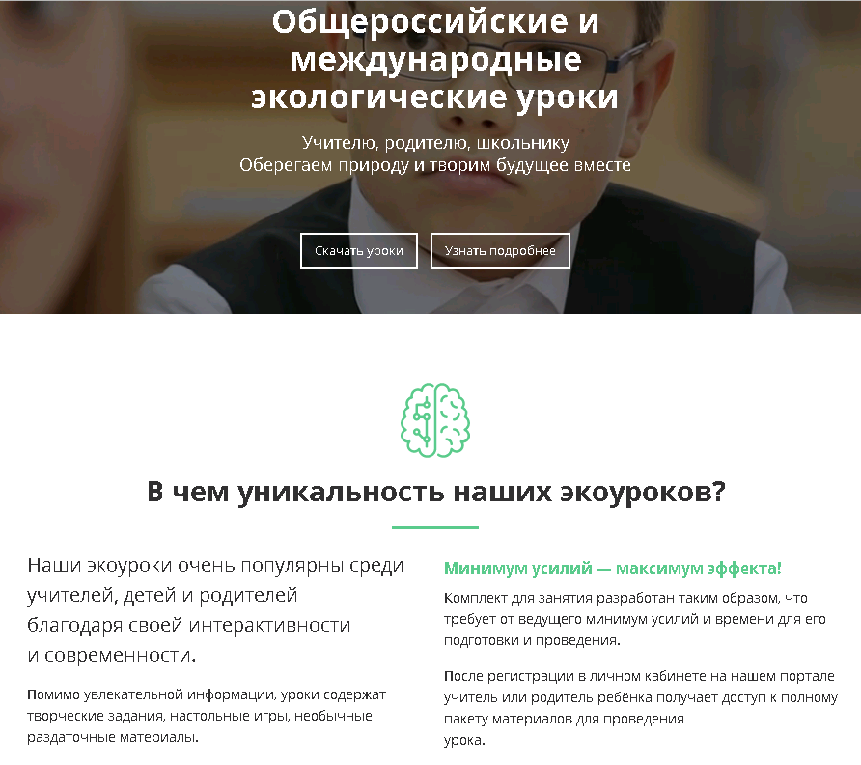
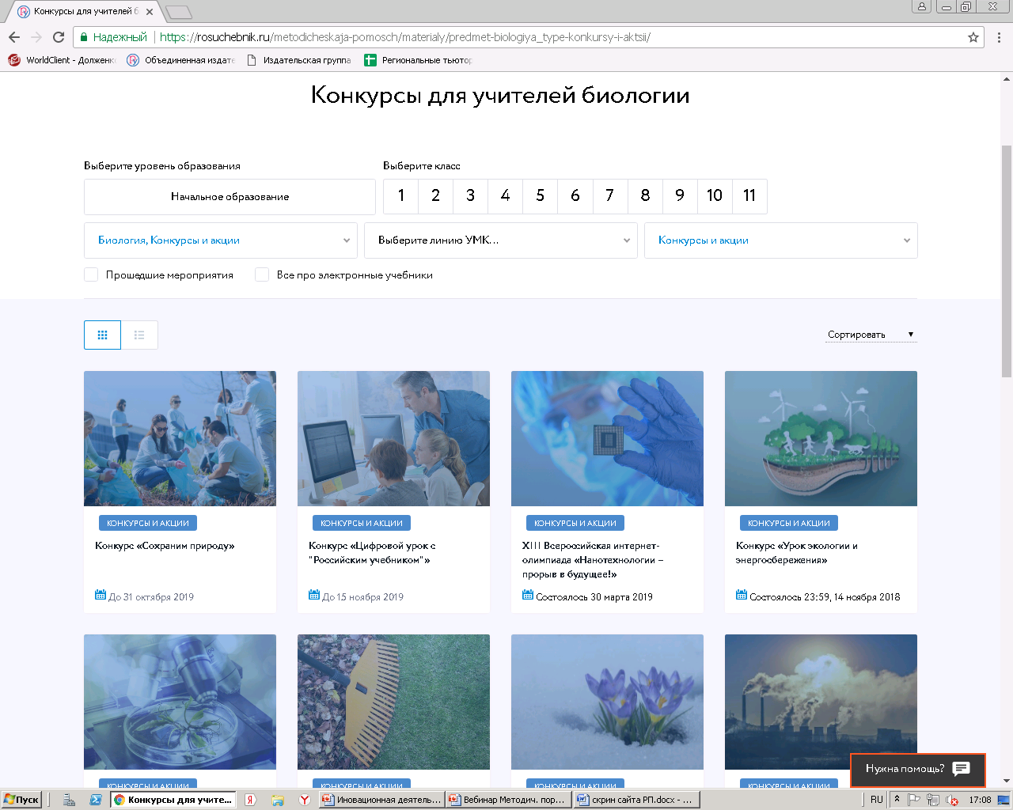


Проекты, конкурсы, акции

Slide 40



Проекты, конкурсы, акции

Slide 41






УНИВЕРСИТЕТ КОРПОРАЦИИ
«РОССИЙСКИЙ УЧЕБНИК»
Курсы повышения квалификации
для педагогов
Материалы и лекции от известных авторов учебно-методических комплектов
Обучение на курсах повышения квалификации позволит педагогам всегда быть в курсе актуальных тенденций в образовании в условиях быстро меняющейся реальности
Эффективное обучение с помощью современных образовательных инструментов и информационных технологий
В настоящее время реализуется 56 образовательных программ. Учебные материалы открыты для свободного доступа. С ними ознакомились более 50000 учителей.
Полный курс обучения с помощью современных образовательных и информационных технологий прошли свыше 7000 педагогов.
Сетевое взаимодействие с ИРО и ИПК
в любое время,
в любом месте
удостоверение
установленного образца
лицензия

Slide 42


НАДЕЖНАЯ ОСНОВА ЦИФРОВОЙ ШКОЛЫ:
ПРОСТЫЕ РЕШЕНИЯ СЛОЖНЫХ ЗАДАЧ
КНИГОВЫДАЧА – возможность обеспечить школу учебниками, сэкономить время и средства.
1
учебник
500
дней
ЛЮБЫЕ устройства пользователя
75
рублей
В библиотеке платформы LECTA более 500 учебников и учебных пособий
в электронной форме (ЭФУ) и аудиприложений по всей школьной программе.
Классная работа
Контрольная работа
Курсы повышения квалификации
ВПР-тренажер
Атлас+
Адрес сайта: https://lecta.rosuchebnik.ru/

Slide 43



ПОПРОБУЙТЕ И УБЕДИТЕСЬ САМИ!
Активируйте промо-код UMK2019 на сайте lecta.rosuchebnik.ru и получите БЕСПЛАТНЫЙ доступ к электронным учебникам и уникальным сервисам на сайте LЕСТА:
5 учебников
1 месяц
бесплатно
Сервис «Классная работа»
2019
бесплатно
Адрес сайта: https://lecta.rosuchebnik.ru/

Slide 44

rosuchebnik.ru/loyalty
ПРОГРАММА ЛОЯЛЬНОСТИ ДЛЯ УЧИТЕЛЕЙ
Система накопления баллов, которая позволяет получать бонусы и подарки, участвуя в мероприятиях и активностях от корпорации «Российский учебник» и LECTA
ПРИСОЕДИНЯЙТЕСЬ!
Накапливайте баллы
и обменивайте их на скидки и подарки

Slide 45





Мы в социальных сетях

Slide 46
rosuchebnik.ru/loyalty
ПРОГРАММА ЛОЯЛЬНОСТИ ДЛЯ УЧИТЕЛЕЙ
Система накопления баллов, которая позволяет получать бонусы и подарки, участвуя в мероприятиях и активностях от корпорации «Российский учебник» и LECTA
ПРИСОЕДИНЯЙТЕСЬ!
Накапливайте баллы
и обменивайте их на скидки и подарки

Slide 47






rosuchebnik.ru, росучебник.рф
Методический центр
8-800-2000-550 (звонок бесплатный)
metod@rosuchebnik.ru
Москва, Пресненская наб., д. 6, строение 2
+7 (495) 795 05 35, 795 05 45, info@rosuchebnik.ru
Хотите купить?
Хотите продолжить общение?
youtube.com/user/drofapublishing
fb.com/rosuchebnik
vk.com/ros.uchebnik
ok.ru/rosuchebnik
Официальный интернет-магазин учебной литературы book24.ru
Цифровая среда школы
lecta.rosuchebnik.ru
Отдел продаж sales@rosuchebnik.ru

Slide 48

Кто постигает новое, имея старое, тот может быть учителем
Конфуций
Долженкова Наталья Олеговна​
ведущий методист по биологии ​корпорации
«Российский учебник» ​
Мои контакты:
8(495)795-05-35 доб.71-29; 8-903-506-21-69
Dolzhenkova.NO@rosuchebnik.ru
Я в социальных сетях:
https://www.facebook.com/profile.php?id=100003341702549
https://vk.com/id4891094

Slide 49

Письмо Министерства образования и науки РФ от 28 октября 2015 г. № 08-1786 “О рабочих программах учебных предметов” https://rosuchebnik.ru

Slide 50





Методический шлейф

Slide 51


Slide 52


Slide 53


